Slide 1
Общие подходы к оцениванию развернутых ответов участников ЕГЭ в 2019 году на основании анализа экзаменационных работ в 2018 году
Семинар по согласованию подходов к оцениванию экзаменационных работ участников единого
государственного экзамена 2019 года экспертами предметных комиссий субъектов Российской Федерации
г. Москва, март 2019 г.
Добротин Дмитрий Юрьевич,
в.н.с. центра педагогических измерений ФГБНУ «ФИПИ», к.п.н., доцент

Slide 2
Указания по оцениванию развернутых ответов участников ЕГЭ
При проверке заданий с развёрнутым ответом эксперт руководствуется стандартизированными материалами, в которых представлены: критерии и шкалы оценивания выполнения заданий, а также варианты развёрнутых ответов на каждое из заданий части 2 экзаменационной работы.
Проверка и оценивание выполнения заданий с развернутым ответом осуществляется на основе поэлементного анализа ответов экзаменуемых. Метод поэлементного анализа предполагает установление наличия в ответах экзаменуемых каждого из элементов ответа, обозначенного в критериях оценивания.

Slide 3
Операционализация требований
Процесс операционализации заключается в придании содержанию и форме представления требований таких характеристик, которые обеспечивают в совокупности возможность создания стандартизированных средств измерения.
Операционализация понятий и умений необходима, во-первых, для их конкретизации, т.е. установления и фиксации их конкретного смысла и значения, а во-вторых, для того, чтобы привести их к форме, доступной для измерения.

Slide 4
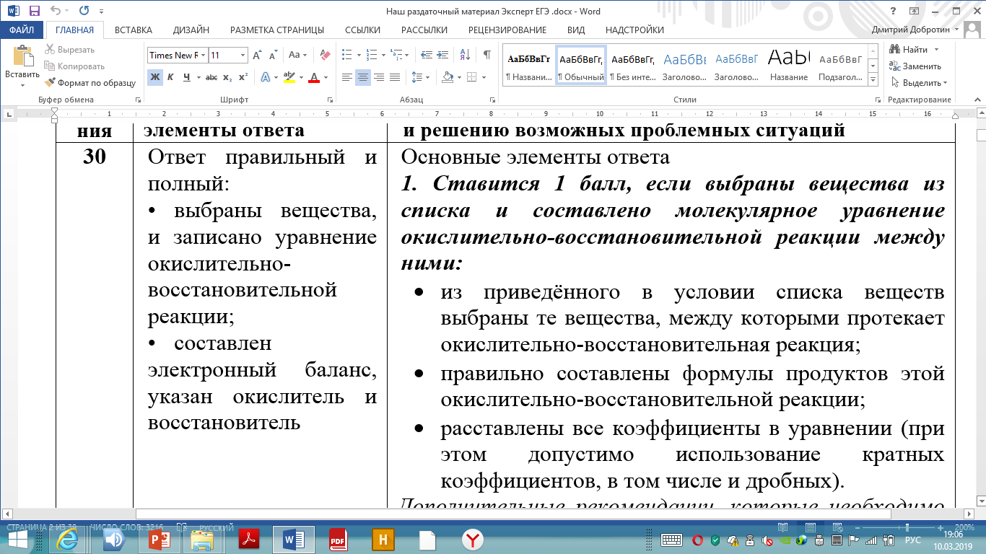
Рекомендации по оцениванию задания 30

Slide 5
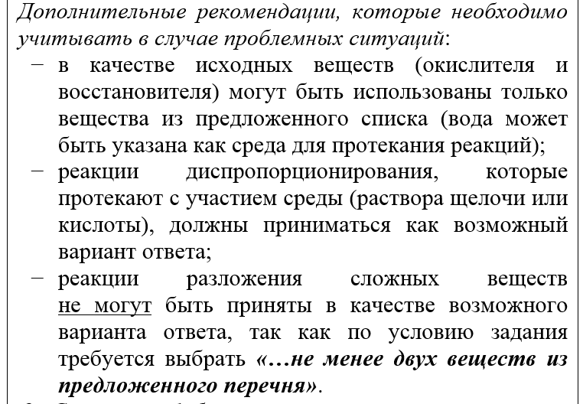
Рекомендации по оцениванию задания 30

Slide 6
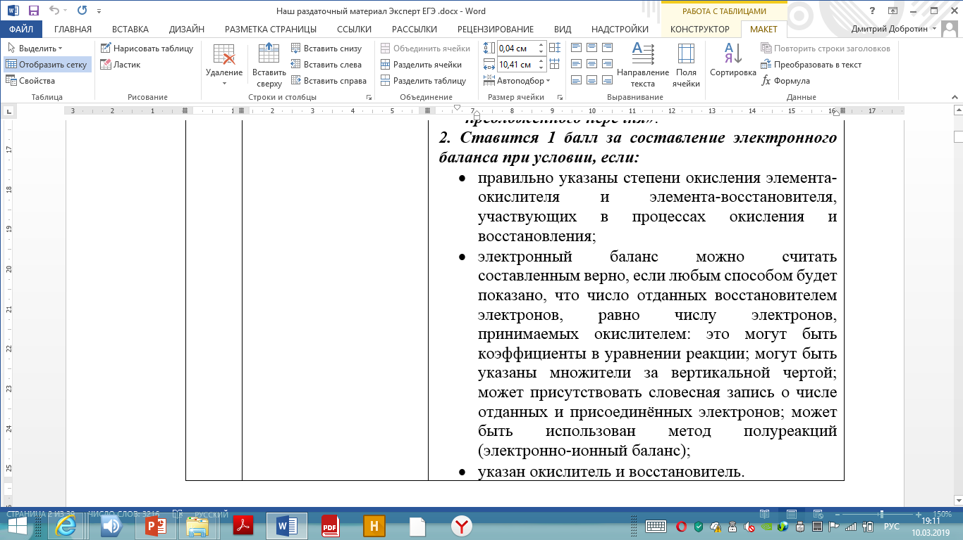
Рекомендации по оцениванию задания 30

Slide 7
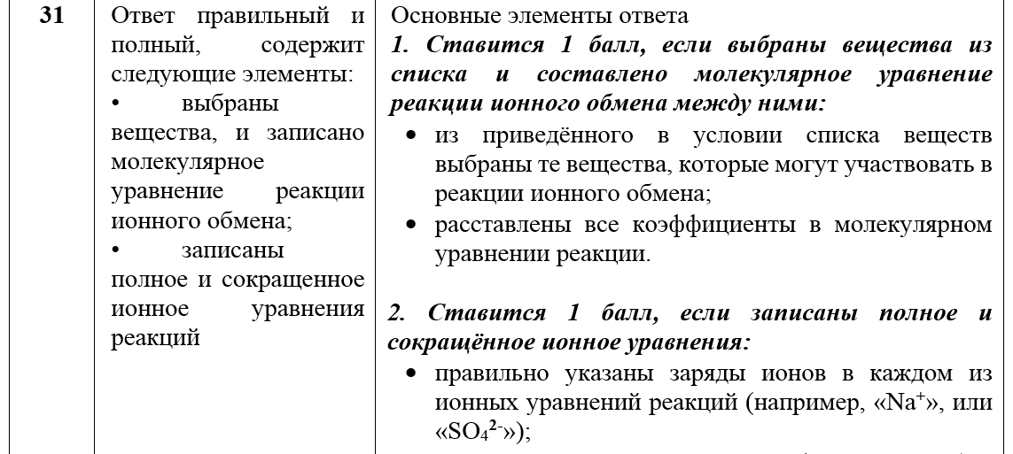
Рекомендации по оцениванию задания 31

Slide 8
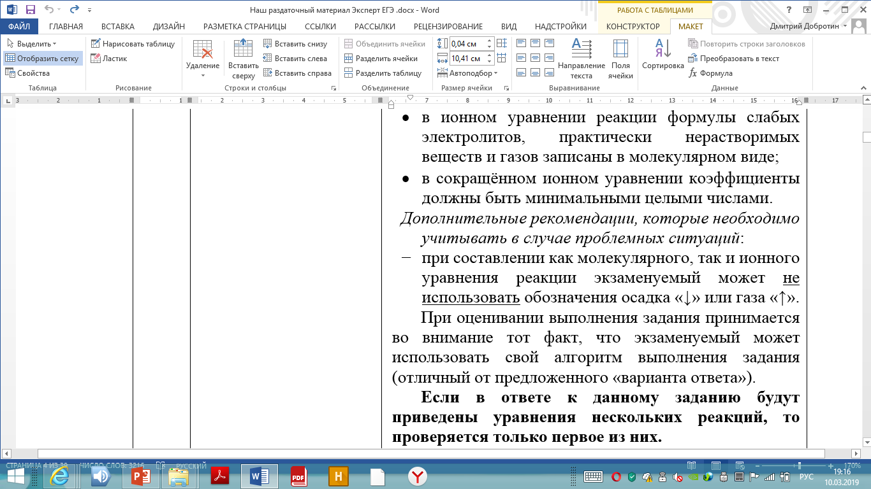
Рекомендации по оцениванию задания 31

Slide 9
Рекомендации по оцениванию задания 32
Ставится 1 балл за каждый из четырёх элементов ответа, если:
правильно записаны формулы всех веществ, участвующих в реакции;
указаны все коэффициенты (при этом допустимо использование дробных и удвоенных коэффициентов).
в уравнениях реакций записаны формулы тех веществ, которые соответствуют условию задания, или являются продуктами реакций, протекающих при заданных условиях.

Slide 10
Рекомендации по оцениванию задания 33
Ставится 1 балл за каждый из пяти элементов ответа, если:
правильно записаны формулы всех веществ, участвующих в реакции, при этом использованы структурные формулы разного вида (развёрнутая, сокращённая, скелетная), которые однозначно отражают порядок связи и взаимное расположение заместителей и функциональных групп в молекуле органического вещества.
указаны все коэффициенты (при этом допустимо использование дробных и удвоенных коэффициентов).
в уравнениях реакций записаны формулы тех веществ, которые соответствуют условию задания, или являются продуктами реакций, протекающих при заданных условиях.

Slide 11
Рекомендации по оцениванию задания 34
1. Ставится 1 балл за наличие в ответе правильно записанных уравнений всех реакций, соответствующих условию задания.
правильно записаны формулы всех веществ, участвующих в реакции;
указаны все коэффициенты (при этом допустимо использование дробных и удвоенных коэффициентов).
2. Ставится 1 балл за наличие в ответе правильно произведённых вычислений, в которых используются необходимые физические величины из числа указанных в условии задания.

Slide 12
Рекомендации по оцениванию задания 34
3. Ставится 1 балл, если в ответе экзаменуемого продемонстрирована и логически обоснована последовательность использования во взаимосвязи физических величин, на основании которых проводятся расчёты.
Иными словами, отражены все необходимые этапы расчётов с указанием пропорциональной зависимости между количеством (массой, объёмом) реагирующих веществ.
Вычисление молярной массы веществ можно не приводить.
4. Ставится 1 балл, если в ответе экзаменуемого в соответствии с условием задания определена искомая физическая величина: выбран верный способ для нахождения искомой физической величины; правильно определены «промежуточные» физические величины, необходимые для её нахождения.

Slide 13
Рекомендации по оцениванию задания 35
Основные элементы ответа
1. Ставится 1 балл за определение молекулярной формулы вещества на основании приведённых необходимых правильных вычислений.
Ответ должен содержать расчёты, подтверждающие соответствие приведённой молекулярной формулы условиям задачи.
2. Ставится 1 балл при наличии записи структурной формулы вещества, которая отражает порядок связи и взаимное расположение заместителей и функциональных групп в молекуле органического вещества в соответствии с условием задания.
Дополнительные рекомендации, которые необходимо учитывать в случае проблемных ситуаций.
При условии, если структурная формула органического вещества не записана как отдельный элемент ответа, а присутствует лишь в уравнении реакции (в последнем элементе ответа) и составлена правильно, то этот элемент ответа считается выполненным и выставляется 1 балл за «структурную формулу».

Slide 14
Рекомендации по оцениванию задания 35
3. Ставится 1 балл при наличии записи уравнения реакции, на которую даётся указание в условии задания:
правильно записаны формулы всех веществ, участвующих в реакции, при этом использованы структурные формулы разного вида (развёрнутая, сокращённая, скелетная), которые однозначно отражают порядок связи и взаимное расположение заместителей и функциональных групп в молекуле органического вещества.
указаны все коэффициенты (при этом допустимо использование дробных и удвоенных коэффициентов).
в уравнении реакции записаны формулы тех веществ, которые соответствуют условию задания, или являются продуктами реакций, протекающих при заданных условиях.

Slide 15
Расхождения экспертов ЕГЭ по химии при оценивании заданий с РО в 2018 году (%)
Балл | 30(2) | 31(2) | 32(4) | 33(5) | 34(4) | 35(3)
Пропущенные | 24,9% | 8,6% | 18,0% | 22,9% | 42,2% | 30,2%
0 баллов | 65,6% | 82,1% | 73,6% | 63,5% | 42,7% | 63,5%
1 балл | 8,9% | 8,2% | 7,8% | 11,9% | 13,5% | 5,2%
2 балла | 0,6% | 1,1% | 0,6% | 1,4% | 1,5% | 1,0%
3 балла |  |  | 0,1% | 0,2% | 0,2% | 0,1%
4 балла |  |  | 0,0% | 0,0% | 0,0%
5 баллов |  |  |  | 0,0%

Slide 16
Расхождения экспертов в оценивании заданий с РО

Slide 17
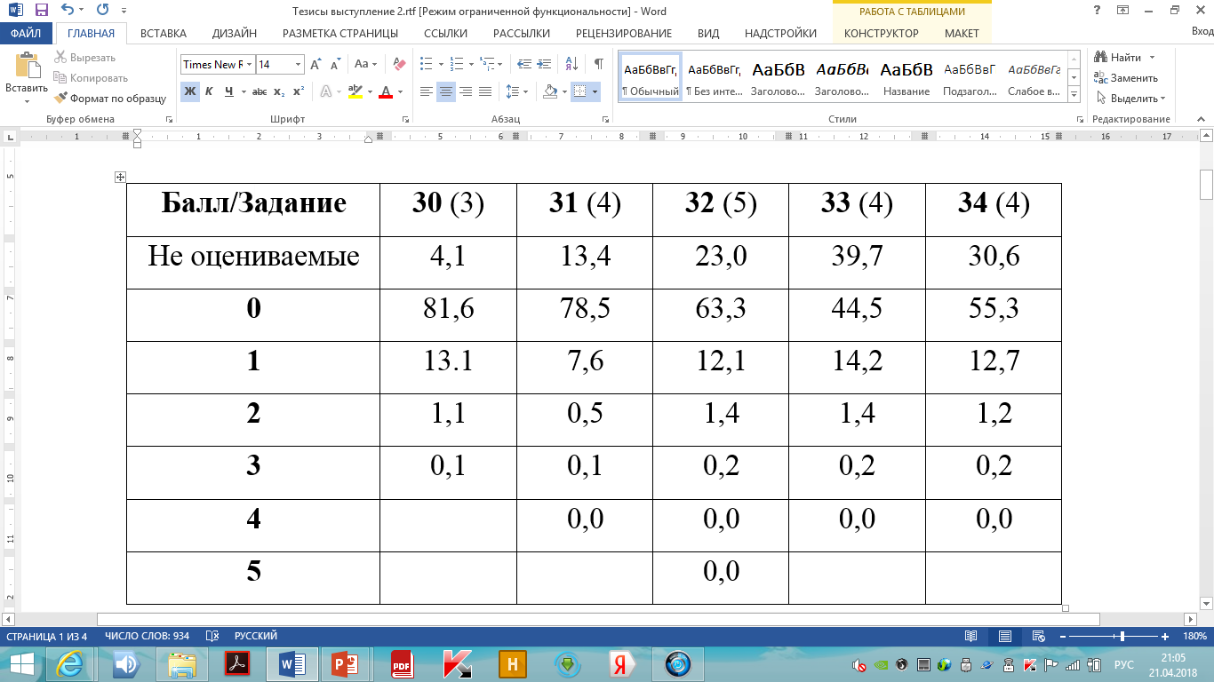
Расхождения экспертов ЕГЭ по химии в 2017 году (%)

Slide 18
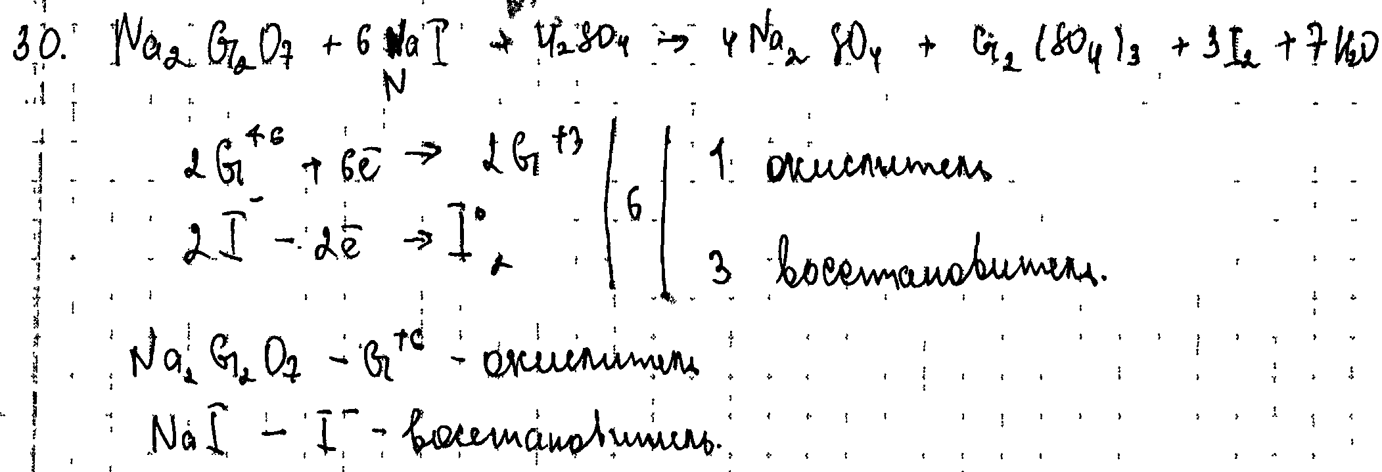

Slide 19
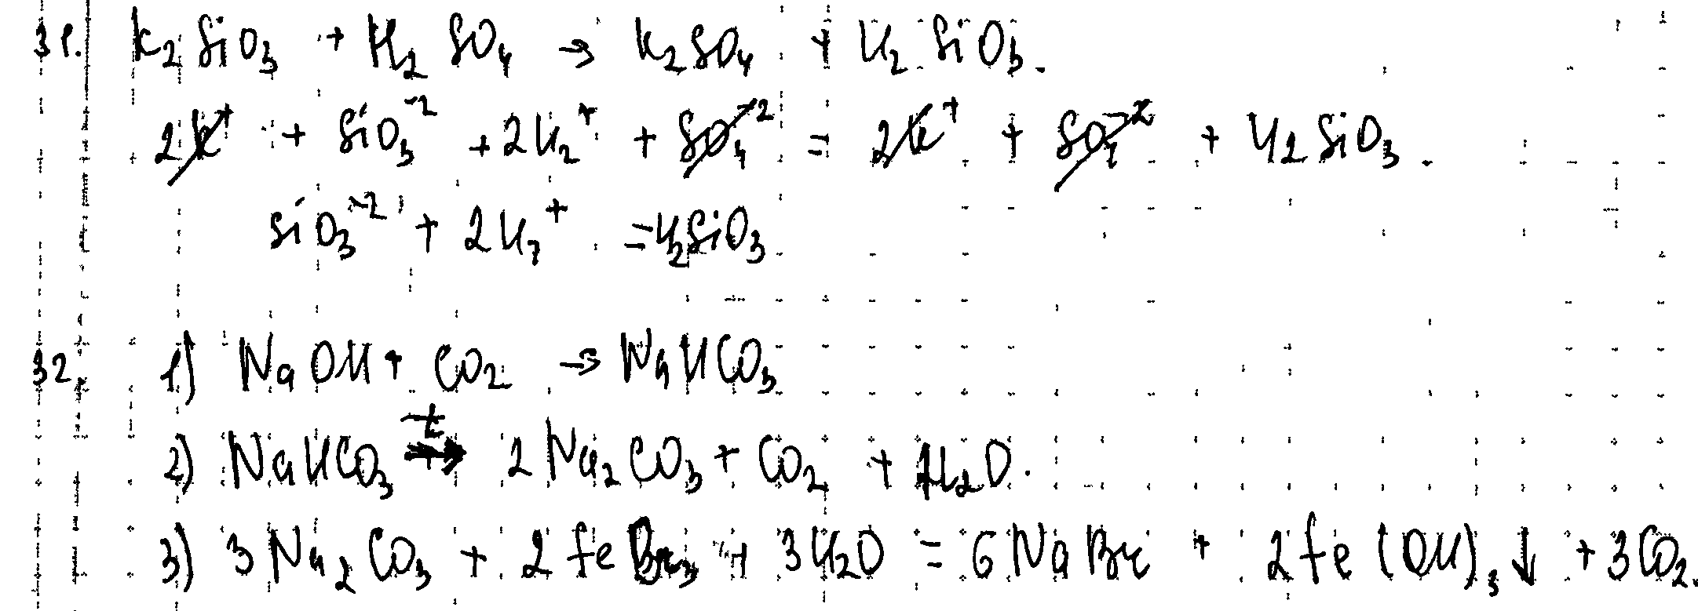

Slide 20
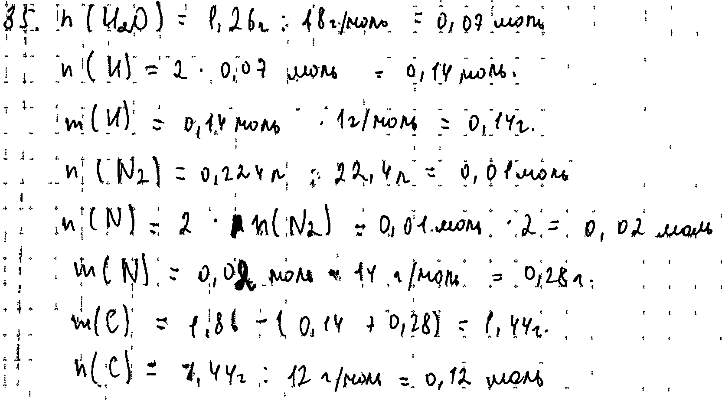
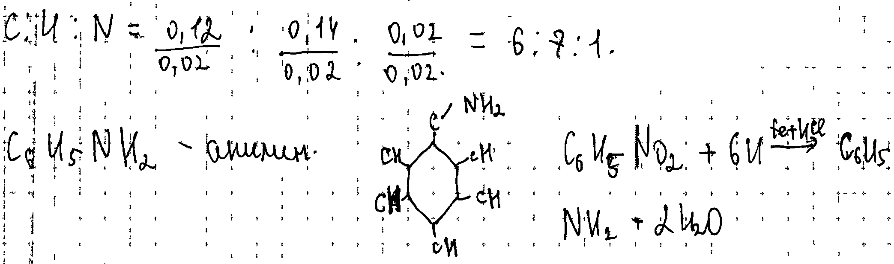

Slide 21
Оценивание РПК

Slide 22
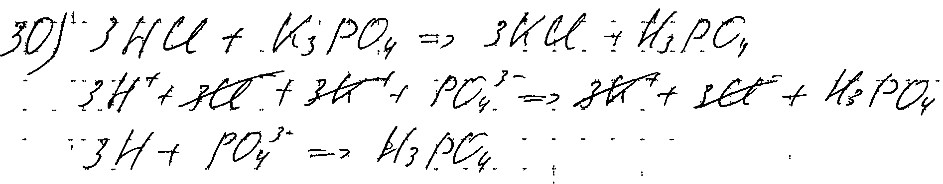
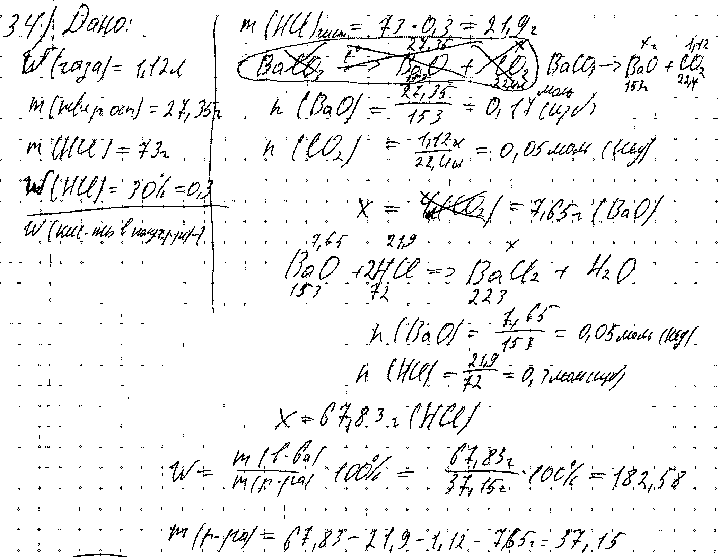

Slide 23
Оценивание РПК

Slide 24
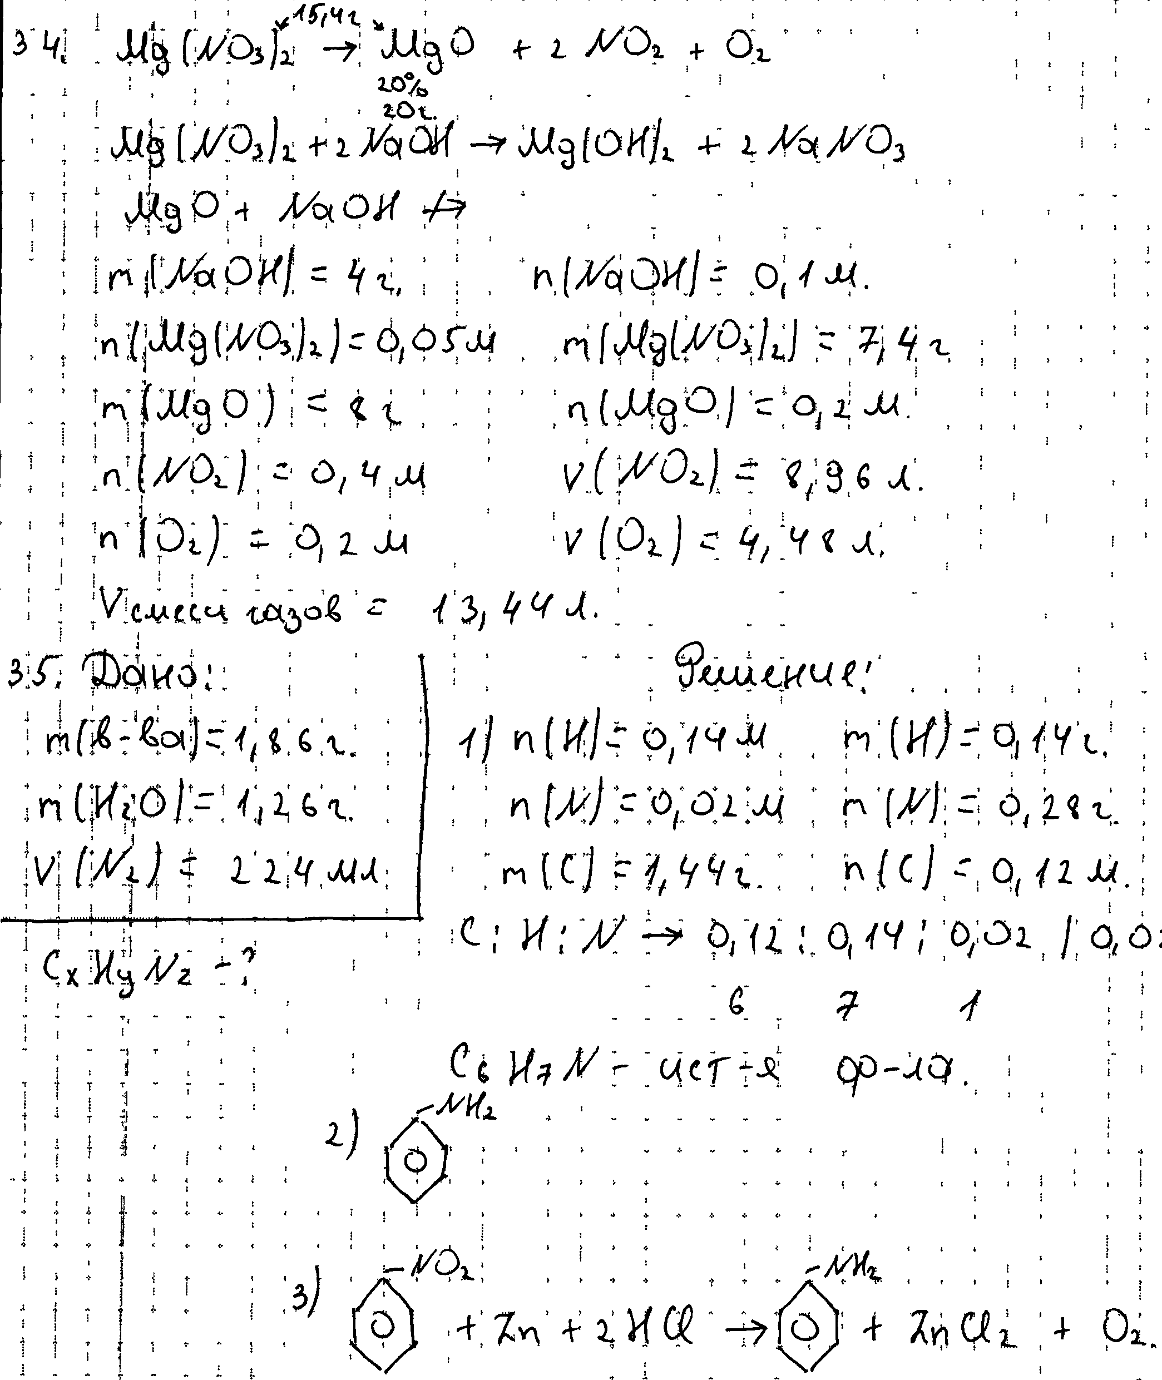

Slide 25
Оценивание РПК

Slide 26
Общие правила работы РПК
8.4. Проверку развернутых ответов участников ЕГЭ осуществляют эксперты ПК, руководствуясь критериями оценивания развернутых ответов.
8.11. После завершения проверки работ каждого рабочего комплекта заполненный бланк-протокол и бланки-копии рабочего комплекта передаются в РЦОИ для дальнейшей обработки. После проведения автоматизированной обработки бланков-протоколов 8.12.
в РЦОИ программное обеспечение РЦОИ в автоматическом режиме без участия оператора проводит анализ полученных результатов проверки работ экспертами. В случае существенного расхождения в оценивании развернутых ответов участника ЕГЭ двумя разными экспертами работы направляются на третью проверку.

Slide 27
Общие правила работы ПК
8.12.1. Существенное расхождение по каждому учебному предмету определяется критериями оценивания и закладывается в алгоритм автоматизированной обработки.
8.12.2. Проверку работы, назначенной на третью проверку, может осуществлять только эксперт, по статусу являющийся ведущим экспертом или старшим экспертом, ранее не проверявший данную экзаменационную работу.
8.12.3. На бланке-копии работы, назначенной на третью проверку, в регистрационной части для сведения третьего эксперта указываются баллы, выставленные двумя экспертами, проверявшими эту работу ранее. Третий эксперт проводит оценивание по тем позициям оценивания, которые указаны в бланке-протоколе. Позиции оценивания, которые третий эксперт не проверяет, в протоколе заполнены символами «Х».
8.14. На протяжении периода работы ПК председатель ПК и (или) его заместитель фиксирует у себя номера работ, вызвавших наибольшие разногласия при оценивании. Эти работы будут использованы далее для проведения обучения экспертов ПК в следующем году.

Slide 28
Особенности работы председателя РПК
Председатель РПК до начала работы РПК получает от руководителя РЦОИ критерии оценивания развернутых ответов, полученные из ФЦТ в день проведения экзамена, и проводит в течение не менее чем 60 минут оперативное согласование подходов к оцениванию развернутых ответов участников ЕГЭ на каждое из заданий с развернутым ответом, опираясь на полученные критерии.
Председатель РПК может назначить из числа экспертов, имеющих статус "ведущий эксперт" (сам председатель или его заместители) или "старший эксперт", консультантов, к которым могут обращаться эксперты РПК при возникновении затруднений при оценивании развернутых ответов участников ГИА.

Slide 29
продолжение
При необходимости председатель РПК дает дополнительные разъяснения по вопросам согласованности работы РПК.
Председатель РПК вправе отстранить от работы экспертов, нарушающих требования Порядка, игнорирующих в процессе проверки согласованные подходы к оцениванию работ, систематически допускающих ошибки в оценивании работ или нарушающих процедуру проведения проверки.
Экзаменационные задания и критерии оценивания должны предоставляться председателю РПК сразу после завершения экзамена для анализа и согласования подходов к оцениванию с членами ПК;

Slide 30
продолжение
Рабочие места консультирующих экспертов должны быть организованы в помещениях, где работает РПК, таким образом, чтобы консультации не мешали работе других экспертов.
Председатель ПК вправе отстранить от работы экспертов, систематически допускающих ошибки в оценивании работ или нарушающих процедуру проведения проверки.
  (Методические рекомендации по формированию и организации работы ПК субъекта РФ при проведении ГИА по образовательным программам среднего общего образования)

Slide 31
окончание
  На протяжении периода работы РПК председатель РПК запрашивает у руководителя РЦОИ статистическую информацию о ходе проверки развернутых ответов. При этом председателю РПК предоставляется оперативная информация о количестве проверенных на текущий момент времени работ один, два или три раза, о количестве работ, ожидающих первой, второй или третьей проверки, а также о количестве и проценте работ, назначенных на третью проверку. Результаты статистических отчетов председатель РПК использует для оптимизации организации работы РПК.

Slide 32
Работа экспертов РПК
При проверке заданий с развёрнутым ответом эксперт руководствуется стандартизированными материалами, в которых представлены: критерии и шкалы оценивания выполнения заданий, а также варианты развёрнутых ответов на каждое из заданий части 2 экзаменационной работы.
Проверка и оценивание выполнения заданий с развернутым ответом осуществляется на основе поэлементного анализа ответов экзаменуемых;
Метод поэлементного анализа предполагает установление наличия в ответах экзаменуемых каждого из элементов ответа, обозначенного в критериях оценивания.

Slide 33
Работа экспертов РПК
4. Проверка осуществляется по линиям экзаменационной работы;
5. Ответ экзаменуемого по своему содержанию и последовательности изложения и может отличаться от предложенного в критериях варианта ответа. При этом оценивание выполнения задания осуществляется также в соответствии с общими критериями оценивания.

Slide 34
Основные компоненты в работе экспертов, влияющие на процент расхождений при оценивании ответов выпускников
Умение работать по применению заданных критериев оценивания;
Готовность брать ответственность при принятии решений в нестандартных ситуациях;
Готовность выполнять решения, выработанные (утвержденные) на этапе до проверки;
Знание рекомендаций по оцениванию, изложенных в «Памятке для экспертов».

Slide 35
Вопросы для обсуждения:
Подходы к отбору экспертов;
Система подготовка (обучения) экспертов;
Анализ и обсуждение вариантов ответов и критериев оценивания перед началом проверки;
Решение спорных вопросов при оценивании.

Slide 36
БЛАГОДАРЮ ЗА ВНИМАНИЕ!
dobrotinu@yandex.ru
8-916-179-28-57

